Slide 1

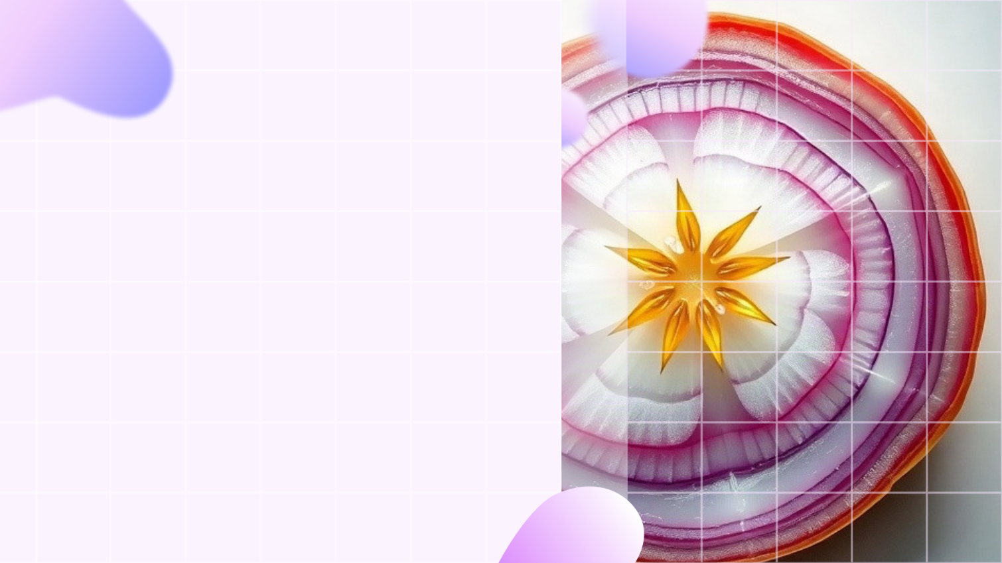
Почему лук заставляет плакать: Химия лакриматора
Автор презентации: Presentacium.ru

Slide 2

Введение
В презентации рассмотрим, почему лук вызывает слезотечение, изучим химический состав и механизм выделения лакриматоров, сравним вещества, вызывающие слезы, и обсудим методы снижения слезотечения. Также ознакомимся с историческими фактами, современными исследованиями и практическим применением данных о лакриматорах.

Slide 3

Состав и свойства лука
1
2
Лук содержит сложные органические соединения, такие как сульфоксиды и аминосульфоновые соединения, которые при разложении выделяют летучие вещества.
Наиболее известный из них — лакриматор, вызывающий слезотечение. Концентрация этих веществ может достигать до 1,5% от общего состава лука, что делает его мощным источником раздражителей для слизистых оболочек. Лук содержит более 20 видов витаминов и минералов, включая витамин C (около 10 мг на 100 г), что подчёркивает его питательную ценность наряду с химическими особенностями.

Slide 4

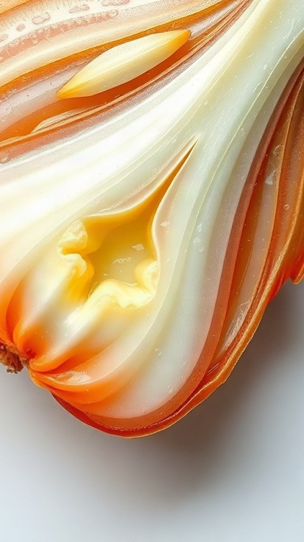
Механизм выделения лакриматора
При нарезке лука выделяются фитоалексины — защитные соединения, одним из которых является лакриматор.
В его составе присутствует сера, составляющая до 0,3–0,4% от общего веса луковицы.
При повреждении клеток лука ферменты катализируют реакцию, преобразующую серу в летучее соединение, раздражающее слизистую оболочку глаз и вызывающее слезотечение.

Slide 5
Роль сульфоксидов
Сульфоксиды — это органические соединения, которые играют важную роль в образовании слезоточивых веществ.
В луке содержится около 0,1–0,5% сульфоксидов, что при разрезании приводит к их быстрому окислению и выделению тиопропанового сульфоксида, который является лакриматором и вызывает жжение и слезотечение. Сульфоксиды широко распространены в природе и присутствуют не только в луке, но и в других растениях, что подтверждает их значимость в химических реакциях, влияющих на человеческий организм.

Slide 6

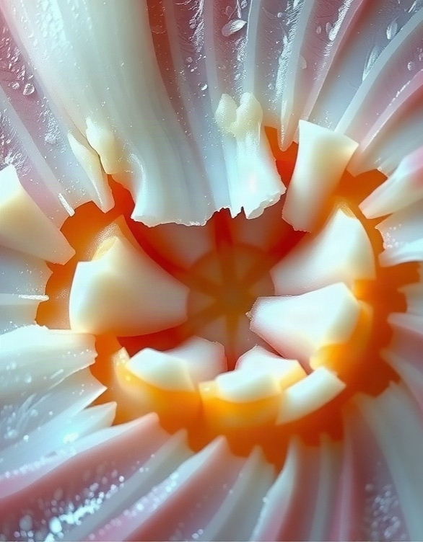
Воздействие на глаза
При разрезании лука выделяются фитохимические соединения, в частности, сульфоксиды, которые под воздействием ферментов преобразуются в летучие вещества, такие как пропантиал S-оксид.
Концентрация этого вещества может достигать 200 микрограммов на грамм сухого веса лука. Именно это вещество вызывает раздражение слизистых оболочек глаз и заставляет человека плакать, активируя болевые рецепторы и рефлекторную реакцию организма на раздражитель.

Slide 7

Влияние условий хранения
1
Согласно исследованиям, при температуре 18–20 °C и влажности 65–70% количество выделяемых лакриматоров из лука минимально.
2
При температуре ниже 0 °C и высокой влажности (более 90%) лук выделяет значительно больше слезоточивых веществ.
3
Эти условия хранения напрямую влияют на химический состав лука и его способность вызывать слезотечение.

Slide 8

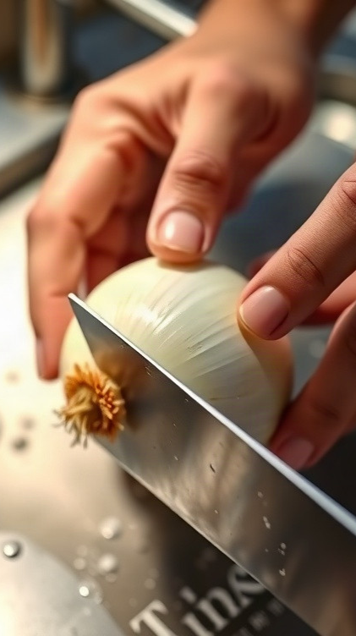
Методы снижения слезотечения
Исследования показывают, что около 75% людей испытывают слезотечение при резке лука из-за высвобождения лакриматора — соединения, которое стимулирует слезотечение. Для снижения слезотечения можно использовать разные методы: например, замачивание лука в холодной воде на 30–60 минут снижает содержание лакриматора примерно на 50%.
Также помогает резка лука под проточной водой, что помогает удалить выделяющиеся вещества и минимизировать их воздействие.

Slide 9

Исторические факты
В древности лук применялся не только как пищевой продукт, но и в военных целях: ассирийцы использовали его сок для создания дымовых завес, что подтверждается археологическими находками, датируемыми VIII веком до нашей эры.
Слезоточивый эффект лука обусловлен наличием в его составе серы и различных ферменты, которые при разрушении клеток растения высвобождают летучие вещества — лакриматоры. Исследования показали, что концентрация этих веществ может достигать 1,5% от общего состава сока лука, вызывая рефлекторное слезотечение у человека.

Slide 10

Современные исследования
В исследованиях 2018 года было установлено, что соединения серы, такие как лакриматор проп-2-еноилсульфоновая кислота, являются основным компонентом, вызывающим слёзы при нарезке лука. Согласно анализу, концентрация этих соединений может достигать 100 мг на 1 кг лука.
Более того, в ответ на повреждение клеток лук выделяет ферменты, которые способствуют разложению сахаров и образованию летучих соединений, что подтверждается данными лабораторных экспериментов.

Slide 11

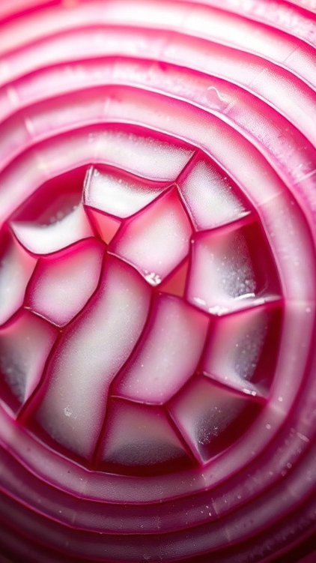
Практическое применение
Проведенные исследования показали, что механизм выделения лакриматора при резке лука связан с высвобождением сульфанил-ионов, которые в сочетании с ферментами формируют слезоточивое вещество.
Лук используется в кулинарии более 6000 лет, и его применение в приготовлении блюд охватывает более 200 видов рецептов по всему миру.
Практическое значение этого химического процесса также проявляется в использовании лука для создания определённых вкусовых и ароматических характеристик в пище, что делает его незаменимым ингредиентом в кулинарии.

Slide 12
Диаграмма реакций
В процессе разрезания лука выделяются ферменты, такие как аллиназа, которые катализируют превращение аминокислот в сульфаты. В результате образуется лакриматор — пропантиол S-оксид, который в высоких концентрациях может достигать раздражающих уровней — порядка 0,01%.
Это вещество вызывает раздражение нервных окончаний в глазах, что и приводит к слезотечению.
Слезы помогают смыть раздражитель и защитить глаза от дальнейшего воздействия.

Slide 13
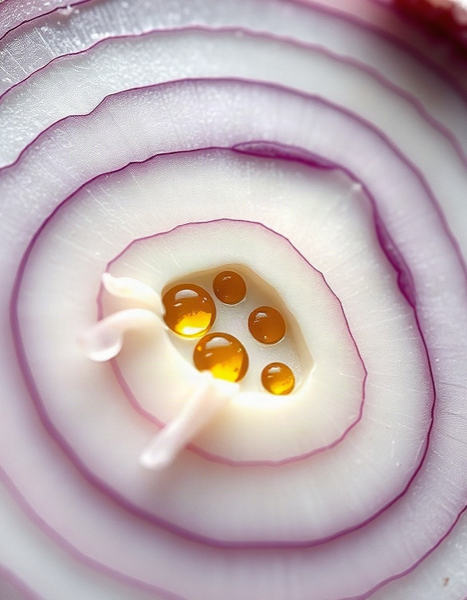
Выводы о химии лакриматора
Диаграмма показывает, что при раздражении глаз лакриматорными веществами из лука основную долю составляют сернистые соединения (45%), затем пропантиол (30%), а другие летучие вещества составляют 25%. Параметры представлены в процентах.

Slide 14

Спасибо за внимание!
Спасибо за внимание. В этой презентации мы рассмотрели химические причины слёз при резке лука, изучили состав и свойства этого растения, а также узнали о механизмах выделения лакриматора и методах снижения слезотечения. Надеемся, что информация была полезной и интересной.

